Slide 1

Исследование асимптотического роста числа геодезических на
произвольном тетраэдре, соединяющие 2 различные вершины
Порфирьев Антон, 2 курс ФКН ПИ
Научный руководитель: Чернышёв Всеволод Леонидович

Slide 2
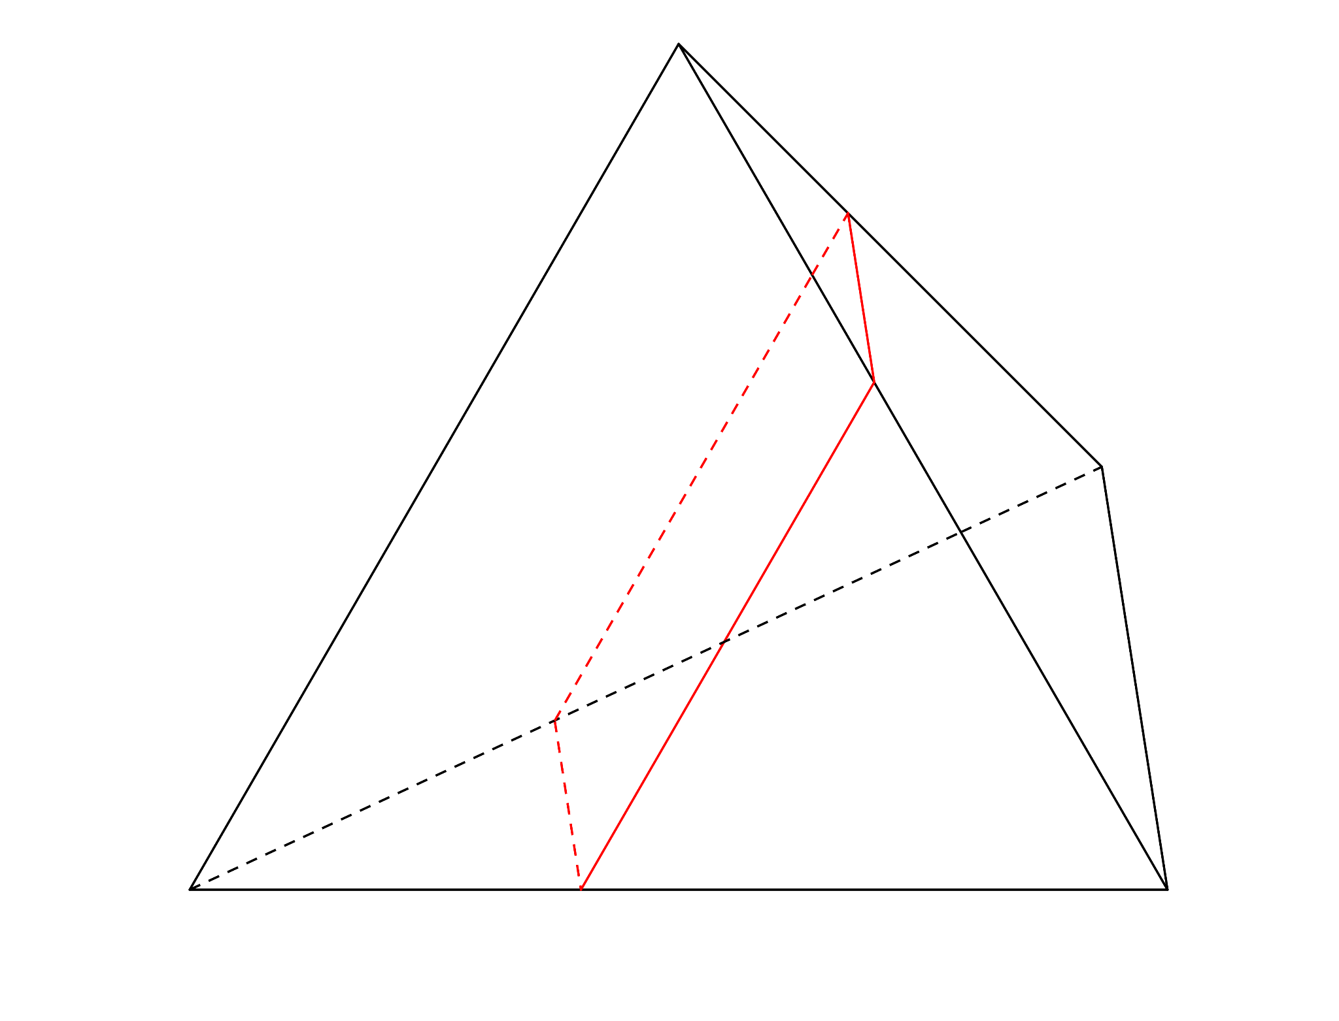
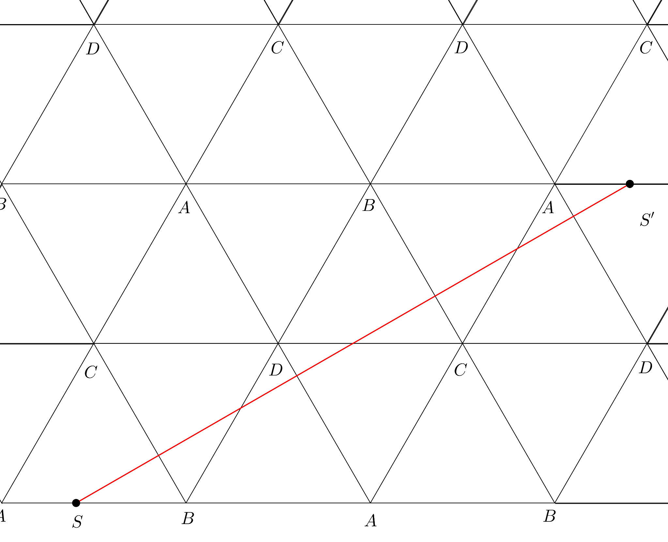
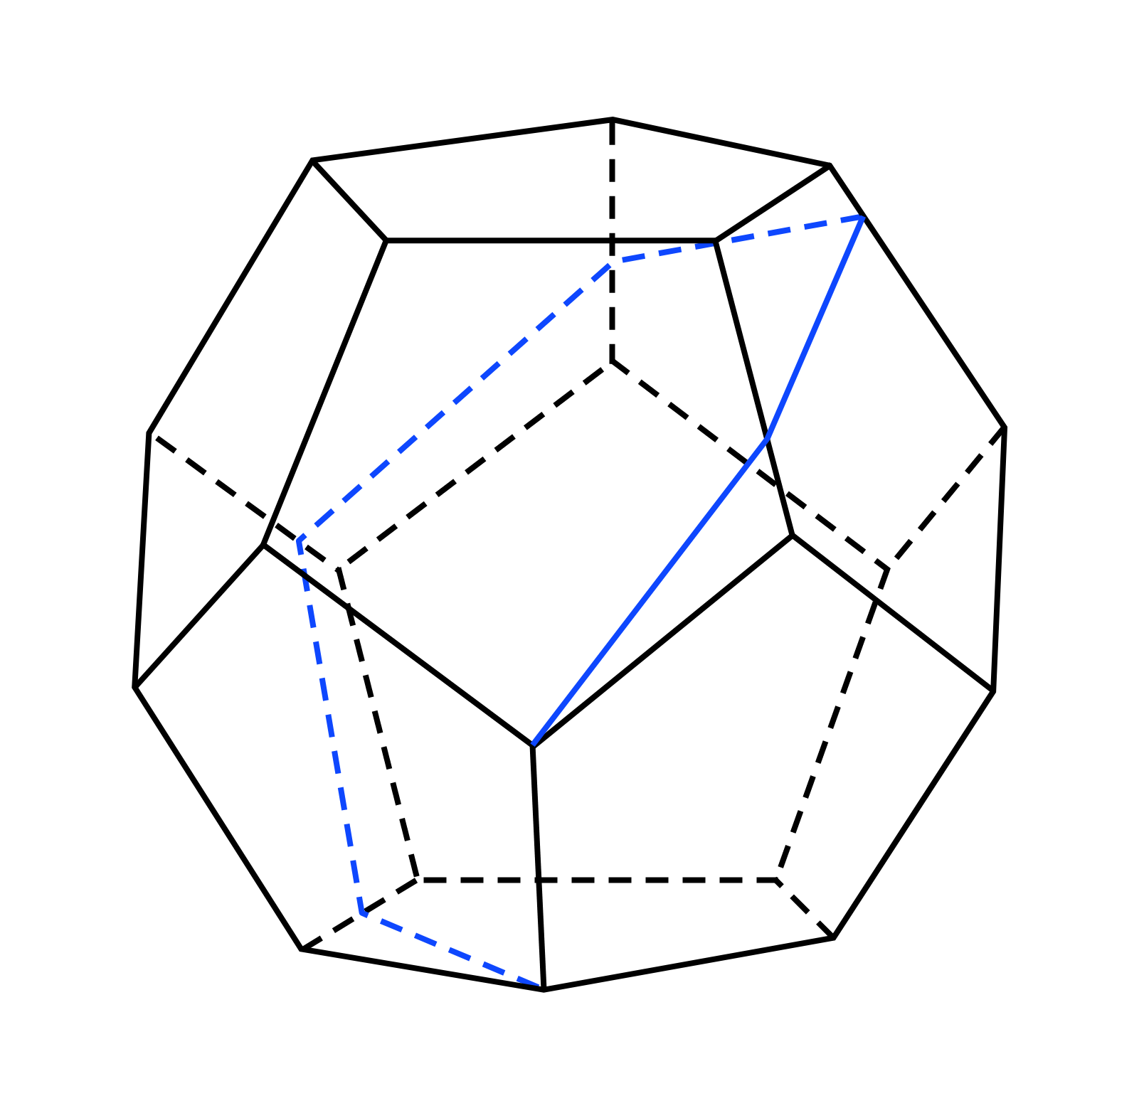
Объект исследования
Эта работа посвящена изучению асимптотического роста числа геодезических на различных тетраэдрах. Сейчас аналитически известен результат только для некоторых классов тетраэдров, например, для правильного тетраэдра.
Гипотеза: Есть предположение, что рост числа геодезических является субэкспоненциальным, т.е. асимптотически быстрее любого многочлена, но медленнее экспоненты.

Slide 3


Модель для исследования
В этой работе я реализовал программную модель на языках Julia и Python, которая отображает, как выглядит множество вершин тетраэдра после прокатывания тетраэдра по плоскости. А также эта программа подсчитывает асимптотический рост числа различных длин геодезических, которые могут соединять две различные вершины.
Для проверки релевантности данной модели результаты на правильном тетраэдре были сравнены с аналитическими.

Slide 4
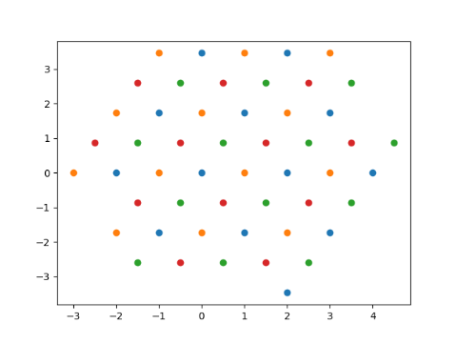
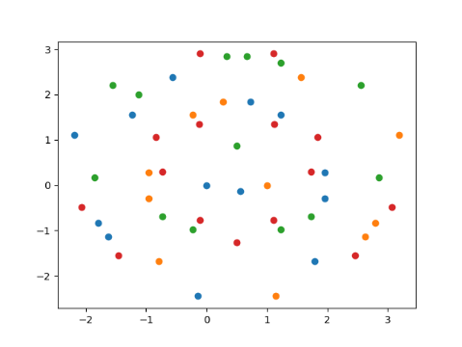
Первые результаты
Благодаря прокатке получается различные изображения отпечатков вершин на плоскости для различных тетраэдров. На данных изображениях вершины одинакового цвета означают, что это в действительности одна и та же вершина тетраэдра.
Равногранный
(увеличена высота)
Правильный

Slide 5
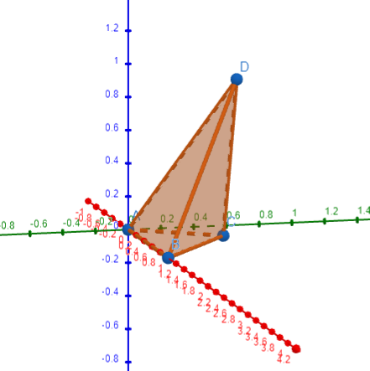
Основная трудность
К сожалению, на произвольном тетраэдре построить это множество не удалось. Уже на не больших по сравнению с размерами тетраэдра радиусах у “плохих” тетраэдров получается очень много точек.
Например, у тетраэдра с координатами:
(0,0,0); (1, 0, 0); (1/3, 1/2, 0); (2/3, 1/2, 1), в радиусе 1.5
Уже получается более 10000 точек.
Аналогичная ситуация происходила и с менее плохими тетраэдрами. Например, для практически правильного тетраэдра, то есть высоту которого сжали до 1, также не получилось вычислить набор отпечатков вершин на плоскости при радиусе 2.

Slide 6
Основной результат
Однако на правильном тетраэдре удалось рассчитать искомые значения, то есть количество различных длин геодезических которые могут получиться на правильном тетраэдре. Действительно как и говорит теория, на правильном тетраэдре наблюдается субэкспоненциальный рост.
Чтобы это проверить было построено 3 графика, показывающую зависимость числа геодезических от радиуса внутри которого мы наблюдаем:

Slide 7
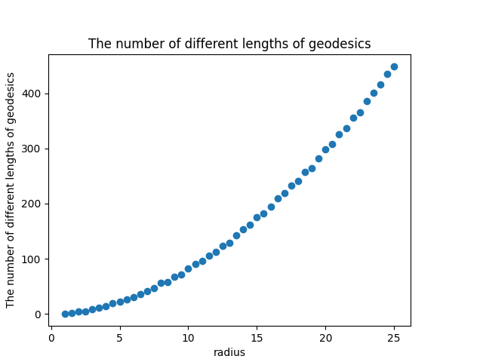
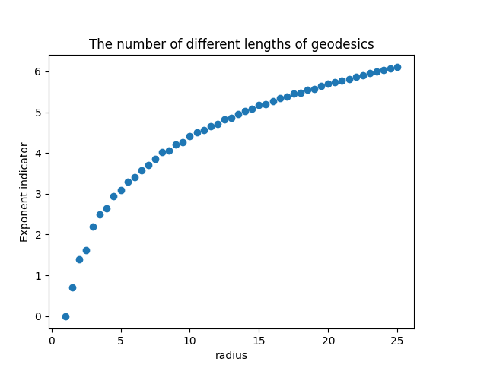
Основной результат

Slide 8
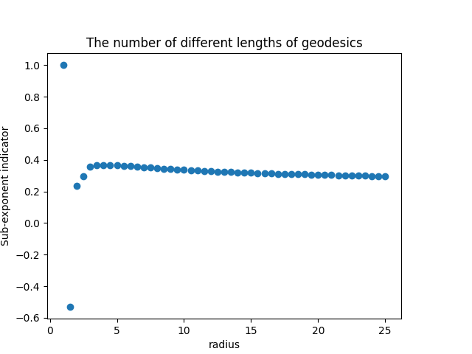
Основной результат
Как видно из последнего графика, наша величина сходиться к субэкспоненте, так как она подходит к функции , где лежит между 0.2 и 0.4.

Slide 9
Список литературы
[1] Документация языка Julia [Электронный ресурс]. Режим доступа: https://docs.julialang.org/en/v1/, свободный (дата обращения: 11.01.2023)
[2]. Vsevolod L. Chernyshev, Alexey Rukhovich. Asymptotics of the number of waves on rational polyhedra [Электронный ресурс]. Режим доступа: https://arxiv.org/abs/2112.12066, свободный (дата обращения 20.11.2022)

